Slide 1
Модуль 4
Занятие 3. Имя существительное. Непостоянные морфологические признаки.
Синявская Елена Валентиновна, учитель начальных классов,
член Регионального методического актива

Slide 2
Морфологические признаки
постоянные
непостоянные

Slide 3


непостоянные морфологические признаки
падежи

Slide 4

Число имен существительных
Имена существительные употребляются в единственном числе, когда речь идет об одном предмете (например, вещь, дочь, яблоко) и во множественном числе, когда имеется в виду несколько предметов (например, вещи, дочери, яблоки).

Slide 5
Некоторые существительные употребляются или только в единственном, или только во множественном числе.
Существительные, которые имеют только форму единственного числа:
Названия множества одинаковых лиц, предметов (собирательные сущ.). Например, детвора, листва, человечество.
Названия предметов с вещественным значением.
Например, асфальт, бензин, фарфор.
3) Названия качества или признака.
Например, белизна, злоба, ловкость, чернота.
4)Названия действия или состояния. Например, косьба, рубка, изумление.
5) Собственные имена в качестве наименований единичных предметов. Например, Волга, Москва, Петербург.
6) Слова: бремя, вымя, пламя, темя.

Slide 6
Существительные, которые имеют только форму множественного числа:
Названия составных и парных предметов.
Например, грабли, тиски, очки.
2) Названия материалов или их отходов, остатков.
Например, белила, духи, консервы.
3) Названия промежутков времени, игр.
Например, сутки, каникулы, шахматы.
4) Названия действий и состояний природы.
Например, выборы, заморозки, сумерки.
5) Некоторые географические названия.
Например, Карпаты, Альпы, Фили.

Slide 7
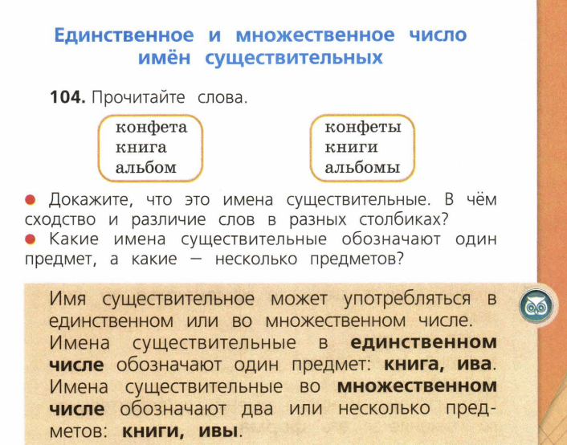
В. П. Канакина. Русский язык, 2 класс, часть 2

Slide 8
секретик

Slide 10
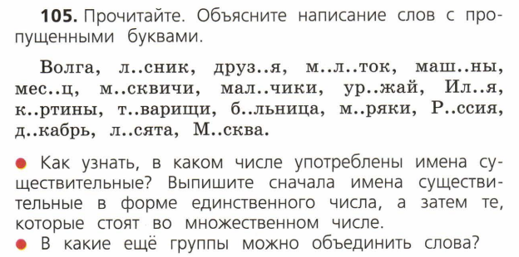
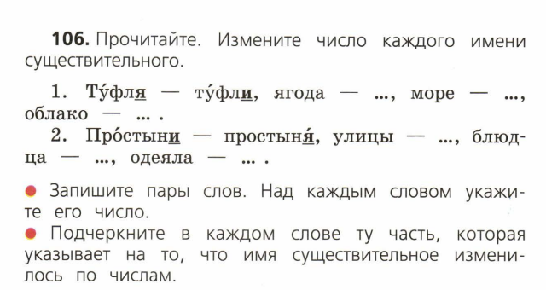
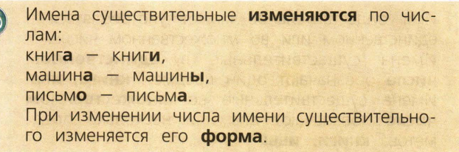
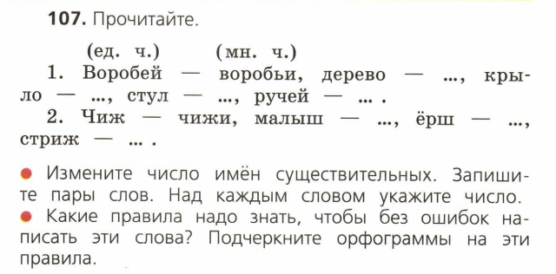

Slide 11
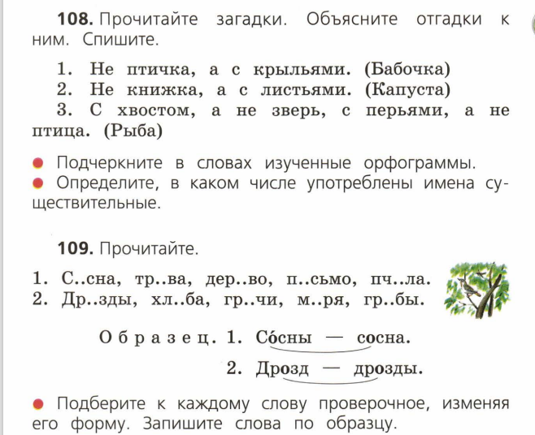
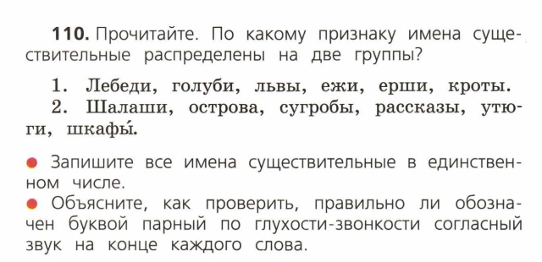
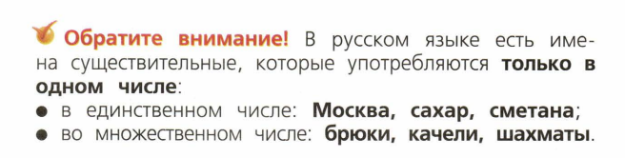

Slide 12
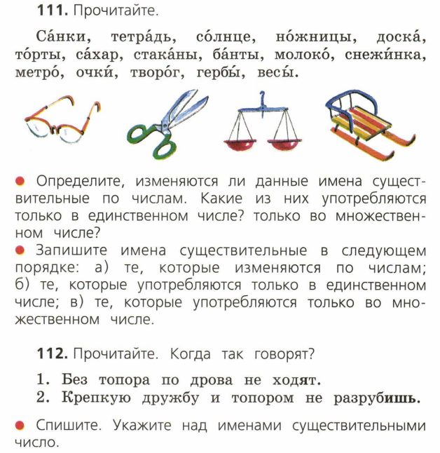
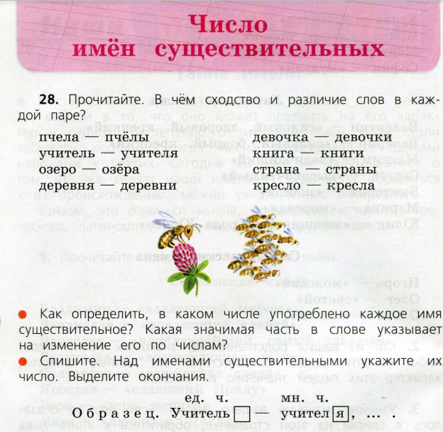
В. П. Канакина. Русский язык, 3 класс, часть 2

Slide 13
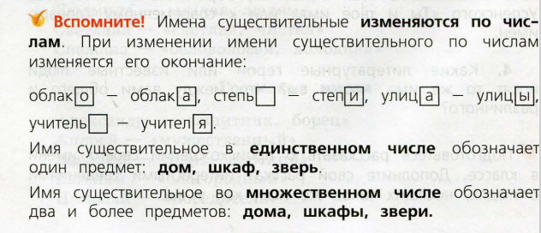

Slide 14
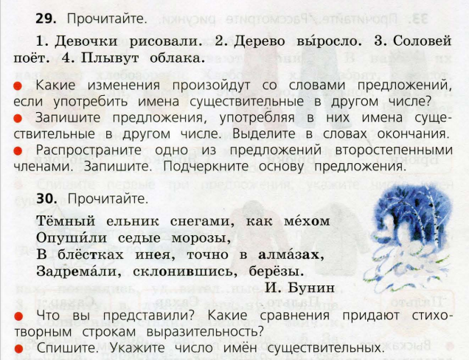
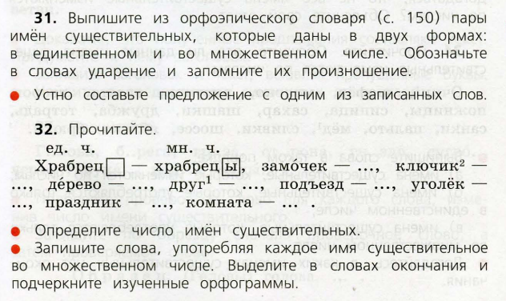

Slide 15
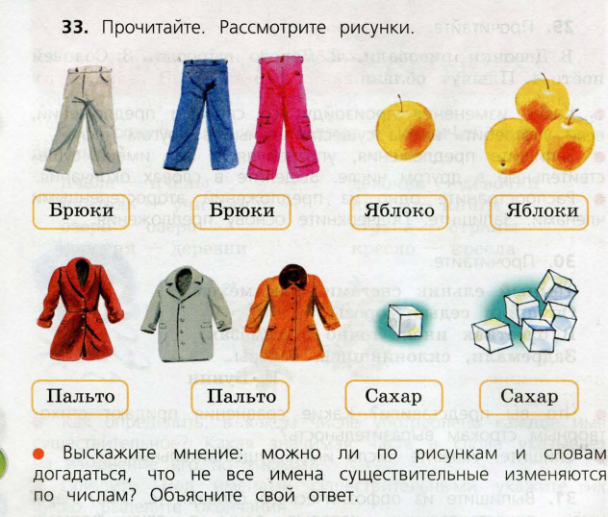
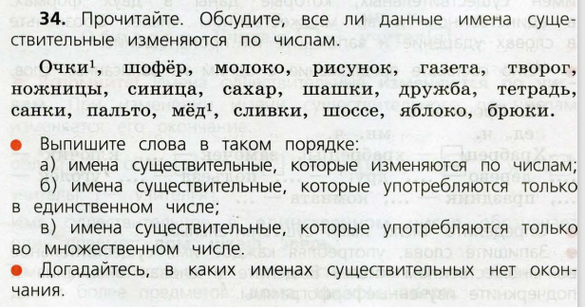
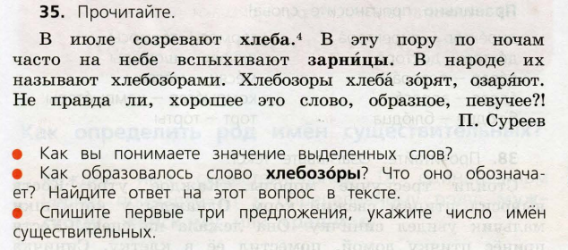

Slide 16

Проверим себя!
1. Выберите номера строк, в которых верные утверждения
1) существительные не изменяются по числам;
2) форма числа у существительных – непостоянный морфологический признак;
3) форма числа у существительных – постоянный морфологический признак;
4) существительные изменяются по числам

Slide 17
Правильный ответ
2) форма числа у существительных – непостоянный морфологический признак;
4) существительные изменяются по числам

Slide 18
Проверим себя!
2. Укажите номер строки, в которой все существительные имеют только форму множественного числа
ножницы, кошки, очки, грабли;
2) кенгуру, мальчики, тапочки, сёла;
3) брюки, детвора, бремя, косьба;
4) носилки, каникулы, хлопоты, сумерки

Slide 19
Правильный ответ
Номер строки, в которой все существительные имеют только форму множественного числа
4) носилки, каникулы, хлопоты, сумерки

Slide 20


Канакина В. П., Русский язык, 3 класс, часть 2, с. 36

Slide 21
Иван
Родил
Девчонку
Велел
Тащить
Пеленку
Иван
Рубит
Дрова
Варвара
Топит
Печь
или

Slide 22
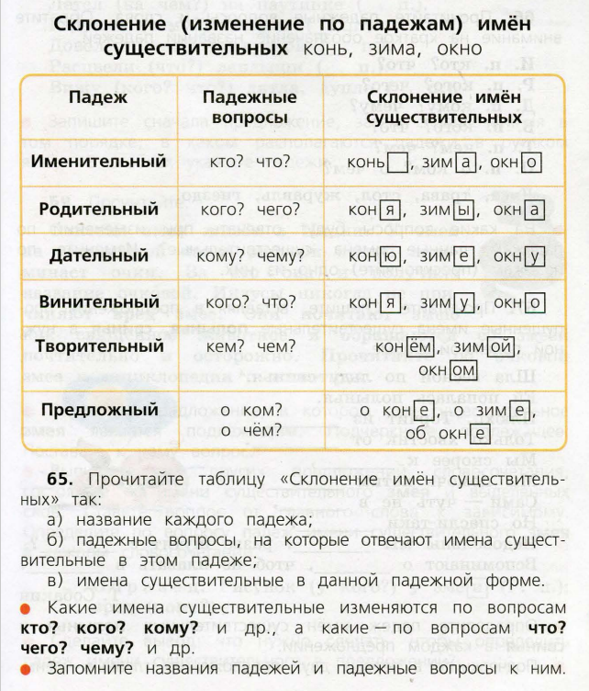
Падеж определяется по вопросам!

Slide 23
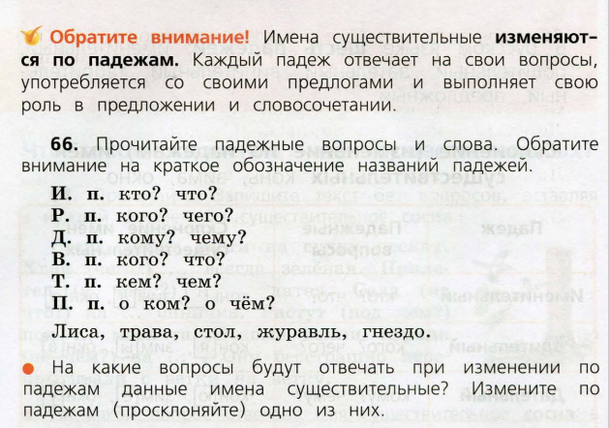

Slide 24
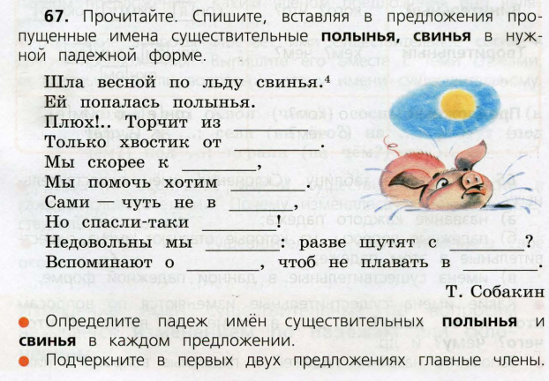
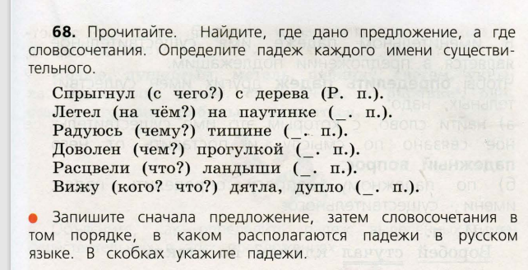

Slide 25
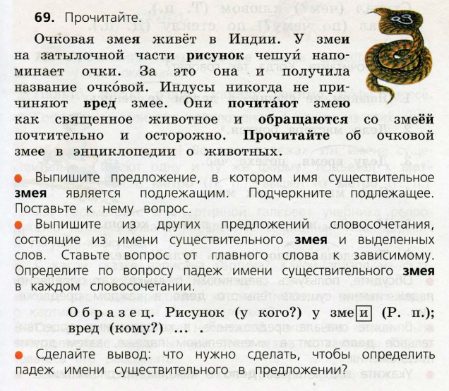
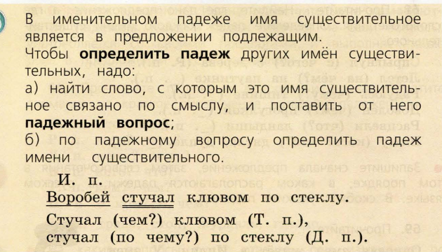
секретик

Slide 26
секретик
?
сущ.

Slide 27
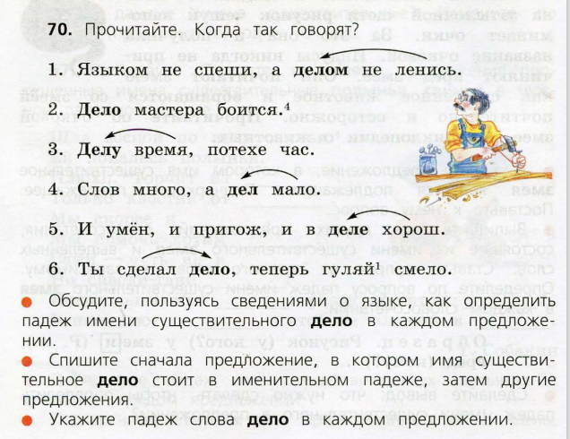
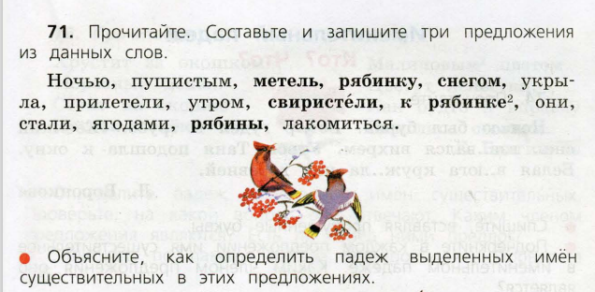
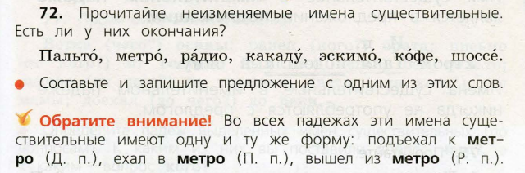

Slide 28
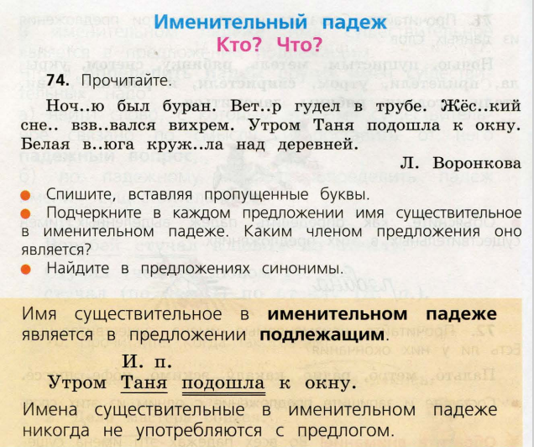
И. п.
?
кто? что?
____

Slide 29
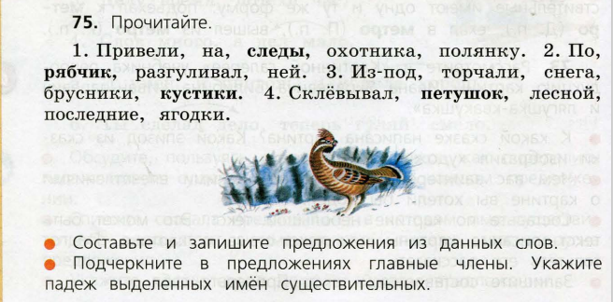
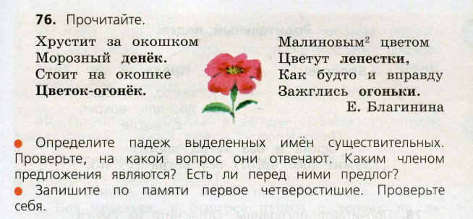

Slide 30
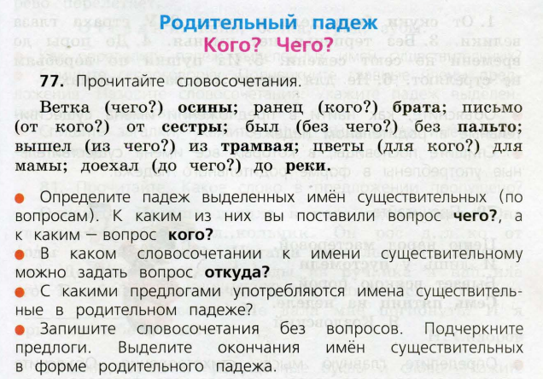
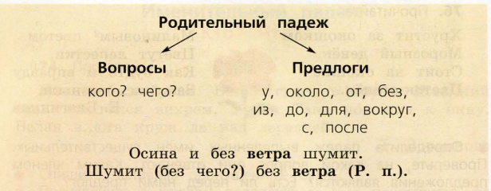
Р. п.
?
кого? чего?
от, без, из, для, до

Slide 31
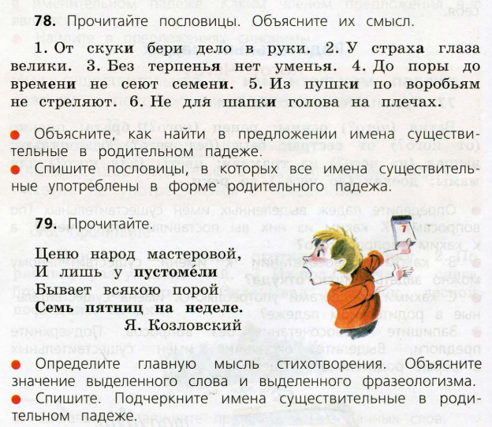
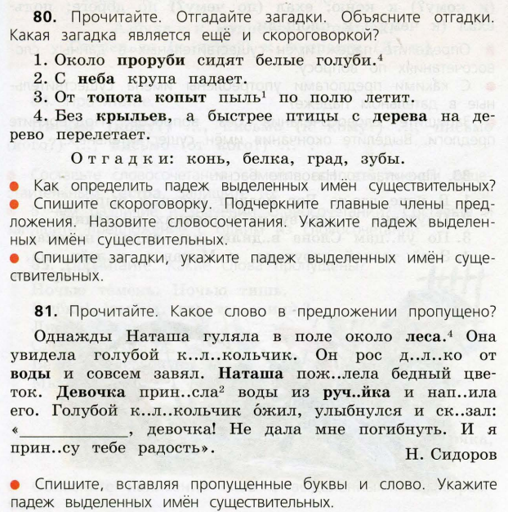
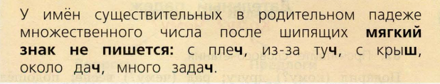

Slide 32
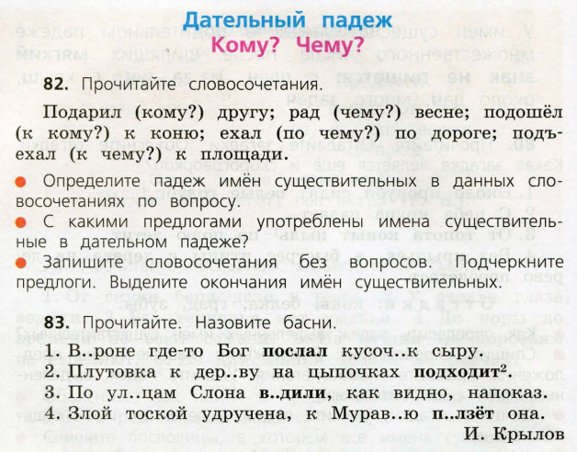
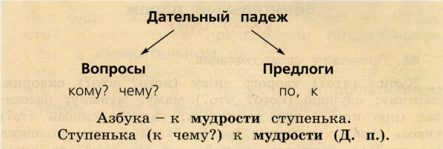
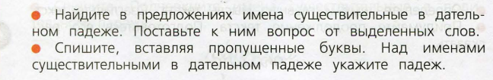
Д. п.
?
кому? чему?
к, по

Slide 33
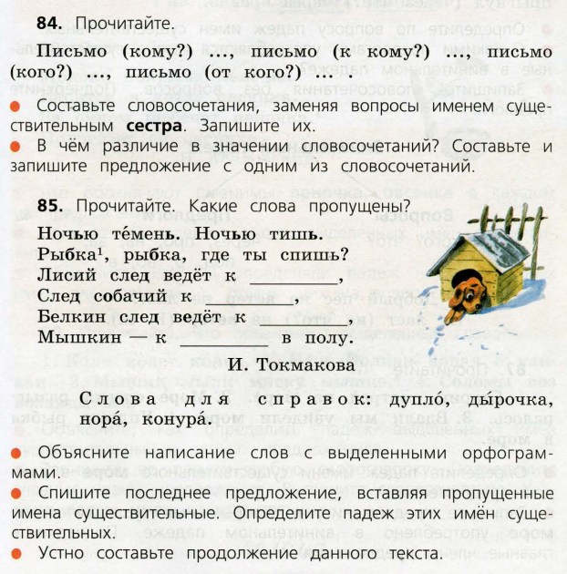

Slide 34
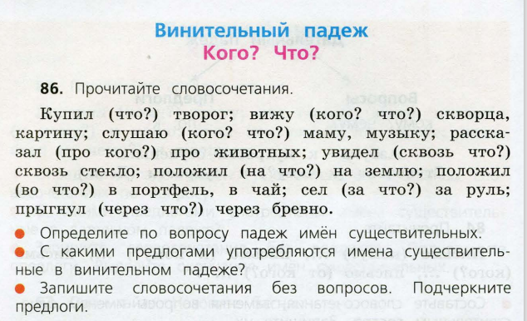
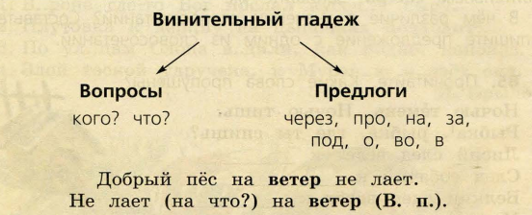
В. п.
?
кого? что?
про, сквозь, на, во, за, через

Slide 35
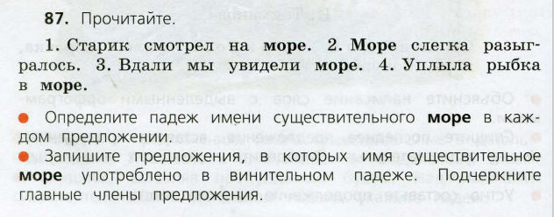
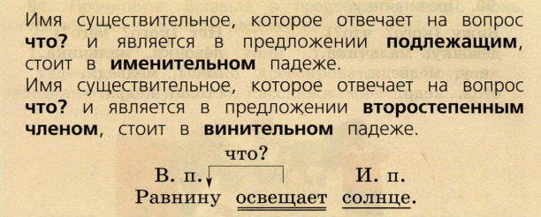
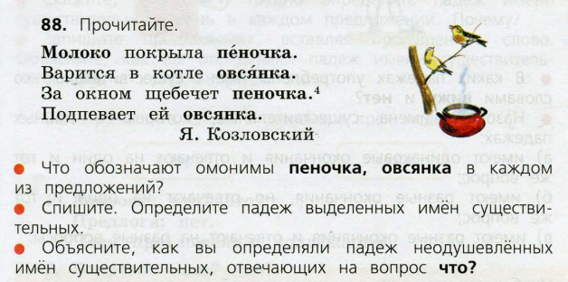
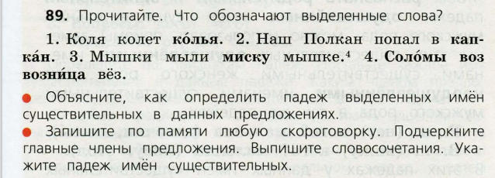

Slide 36
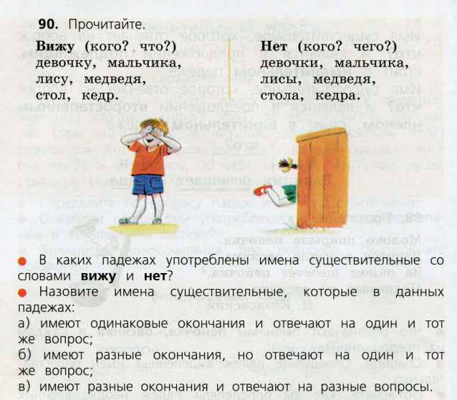
Распознавание Р. п. и В. п.
одушевленных существительных
3 класс

Slide 37
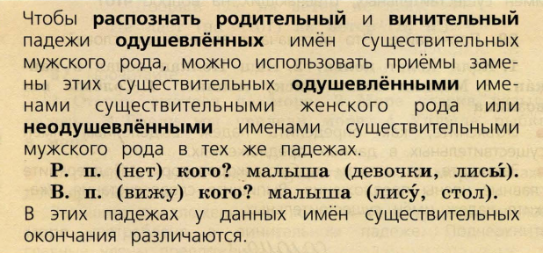
В. п.
вижу (кого?) девочку, лису; мальчика, медведя
вижу (что?) стол , кедр
Р. п.
нет (кого?) девочки, лисы; мальчика, медведя
нет (чего?) стола, кедра

Slide 38
В. п.
Р. п.
неодуш.
неодуш.
вижу игру (ж. р.)
нет игры (ж. р.)
одуш.
одуш.
вижу лису (ж. р.)
нет лисы (ж. р.)

Slide 39
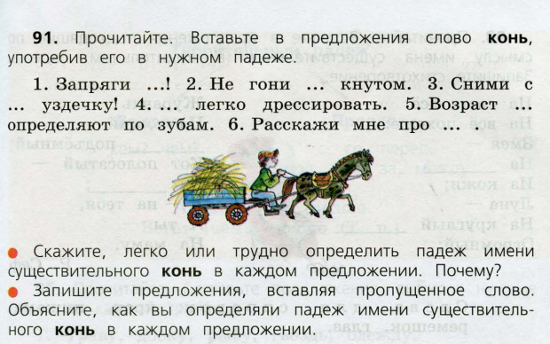
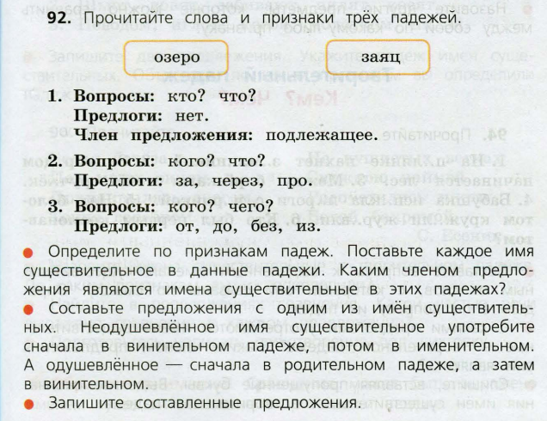

Slide 40
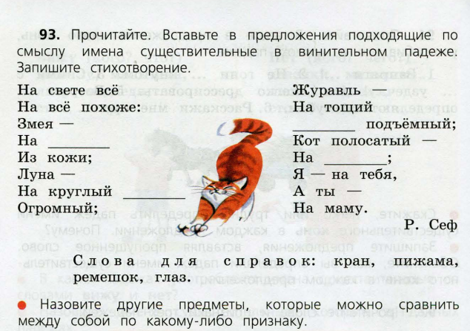

Slide 41
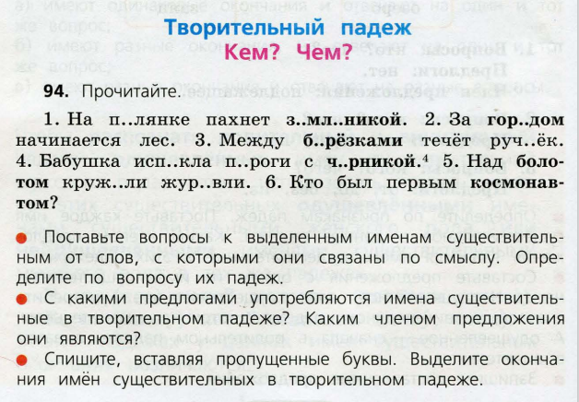
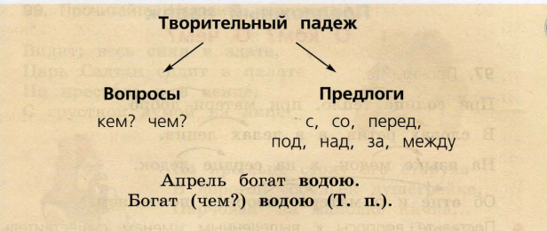
Т. п.
?
кем? чем?
за, между,
с, над

Slide 42



Slide 43



П. п.
?
о ком? о чем?
при, в, над,
об, о

Slide 44




Slide 45



Slide 46
И. п.
Р. п.
Д. п.
?
?
?
кто? что?
____
кого? чего?
кому? чему?
от, без, из, для, до
к, по
П. п.
падежи
В. п.
?
?
о ком? о чем?
при, в, над,
об, о
Т. п.
кого? что?
про, сквозь, на, во, за, через
?
кем? чем?
за, между,
с, над

Slide 47




Slide 48
Канакина В. П. Русский язык, 4 класс, 1 часть

Slide 49



Slide 50



Slide 51
3 класс
4 класс

Slide 52
И. п.
Р. п.
Д. п.
?
?
?
кого? чего?
где?
куда?
откуда?
кому? чему?
где?
куда?
от, без, из, для, до
к, по
кто? что?
нет
падежи
В. п.
П. п.
?
Т. п.
кого? что?
куда?
?
про, сквозь, на, во, за, через
о ком? о чем?
где?
?
при, в, над,
об, о
кем? чем?
где?
куда?
за, между,
с, над

Slide 53




Slide 54



Slide 55



Slide 56



Slide 57



Slide 58


Slide 59
Правописание безударных
падежных окончаний
существительных в ед. ч.
(4 класс, часть 1)

Slide 60



Slide 61


сущ. 1 скл.
4

Slide 62




Slide 63
сущ. 2 скл.
4

Slide 64



Slide 65
сущ. 3 скл.
4

Slide 66


Slide 67



Slide 68

сущ. ед. ч.
? скл.
земля
стена
степь
конь
село

Slide 69

сущ.
?
1 скл.
земля
стена
3 скл.
степь
2 скл.
конь
село
4

Slide 70



Slide 71

Распознавание И. п. и В. п.
существительных
4 класс

Slide 72





Slide 73




Slide 74




Slide 75


Р. п. ? В. п. одуш. сущ.
2 скл.
1 скл.

Slide 76




Slide 77




Slide 78




Slide 79



Slide 80


Slide 81



Slide 82



сущ. ед. ч. Т. п.
Ж, ш, ч, щ и Ц
О
Е

Slide 83




Slide 84



Slide 85


Slide 86


Slide 87


Slide 88



Slide 89



Slide 90

сущ.
?
4

Slide 91



Slide 92




Slide 93



Slide 94
Правописание безударных
падежных окончаний
существительных во мн. ч.

Slide 95



Slide 96



Slide 97



Slide 98




Slide 99




Slide 100



Slide 101



Slide 102



Slide 103


Slide 104


Slide 105
Проверим себя!
1. Выберите номер ряда, в котором все имена существительные употребляются в винительном падеже
1) через дорогу, к роще, в доме, другом;
2) без пальто, под столом, по стене, на маму;
3) сквозь чащу, через мост, в дверь, на сестру

Slide 106
Правильный ответ
Номер ряда, в котором все имена существительные употребляются в винительном падеже
3) сквозь чащу, через мост, в дверь, на сестру

Slide 107
Проверим себя!
2. Выберите номер ряда, в котором все имена существительные несклоняемые
грабли, железо, заморозки, шоссе;
депо, радио, трюмо, какао;
жюри, желе, лыжи, плато

Slide 108
Правильный ответ
Номер ряда, в котором все имена существительные несклоняемые
2) депо, радио, трюмо, какао

Slide 109
Разбор имени существительного
как части речи
Морфологическим разбором называется полная грамматическая характеристика слова. Планы морфологического разбора слов в предложении отличаются друг от друга в зависимости от того, к какой части речи принадлежит слово и какую синтаксическую роль оно выполняет в предложении. Также план морфологического разбора зависит от возраста учащихся. Чем старше ученики, тем подробнее разбор.

Slide 110



3 класс

Slide 111



4 класс

Slide 112



Канакина В. П. Русский язык, 3 класс, часть 2

Slide 113

Канакина В. П. Русский язык, 4 класс, часть 1

Slide 114

Спасибо за внимание!
Вопросы и замечания можно присылать на электронную почту
sinyavskayaalena@gmail.com

